Slide 1

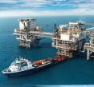


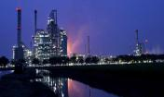


PLANNING AND EXECUTION
PT PERTAMINA (PERSERO) Human Resources Directorate
MASTERING INTERACTION SKILL
PLANNING AND EXECUTION
Employee Development & Early Professional Development Program
EFFECTIVE WORK ATTITUDE (EWA) PROGRAM
RAHASIA
Dilarang untuk menyebarluaskan tanpa seijin \PERTAMINA CORPORATE UNIVERSITY

Slide 2
sasaran
PESERTA MAMPU
MEMANAJEMENI PEKERJAAN yang menjadi tanggungjawabnya
DENGAN MEMENUHI STANDAR KERJA, SAFETY DISERTAI PERTIMBANGAN RESIKO UNTUK PENCAPAIAN TARGET KERJA TINGGI

Slide 3
Ruang lingkup
Job and work load
Standard ; Work and Quality standard
Selecting work priority
Setting performance target
Completed staff work

Slide 4
0
PRE ASSIGNMENT REVIEW
Telah membaca buku / materi pembelajaran
Berpikir tentang BAGAIMANA
→ meningkatkan perencanaan dan pelaksanaan kerja dalam lingkup pribadi, berpikir ulang apa yang masih dapat ditingkatkan
→ waktu lebih efektif, bermanfaat bagi banyak pihak
→ Kontribusi lebih optimum
Notes:
transferring

Slide 5

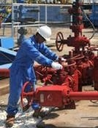
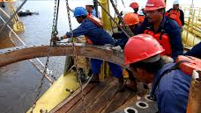
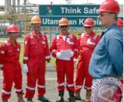

APA YANG DIHARAPKAN KETIKA
1
PENGANTAR
TARGET
INDIVIDU
ATASAN
Notes:
Kemampuan apa

Slide 6

1.1 HARAPAN
SAYA | SAYA DALAM TIM/LINGKUNGAN | SAYA & ATASAN
Perilaku : Tuntas (sense of closure) – Sempurna / kelengkapan - LENGKAP – kesediaan belajar . Membaca Work Instruction | Memahami peran saya dlam tim : kontibusi dalam pikiran, tindakan fisik – dan emosi | Memastikan : mampu memahami instruksi Membantu dalam dukungan data – informasi untuk keputusan
Memastikan semua bagian aktivitas/ tindakan/ bagian pekerjaan tuntas pada waktu T, kualitas Q | Memastikan kesesuaian kontribusi dengan harapan
Memastikan APA yang dikerjakan sesuai dengan perintah/ tata cara/ instruksi | Memberikan bantuan Kontribusi dalam problem solving
Memahami peran saya Memastikan : etika – logika – estetika

Slide 7
1.2
Kemampuan yang diperlukan
Planning and Organising
COMMUNICATION
Teamwork
Self Management
Learning
Problem Solving
Technology
CORE
TECHNICAL
SOFT

Slide 8



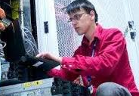




MANUSIA
- HUMAN
Berkarya dengan beragam profesi (lihat gambar).
Memiliki kemampuan intelektual, pengetahuan, keterampilan, sikap & perilaku, yang memungkinkan berkarya menghasilkan kinerja istimewa – berkualitas
Manusia yang berusaha, akan menjadikan dirinya lebih “bernilai atau memiliki nilai”
Modal Manusia – HUMAN CAPITAL

Slide 9
1.2
PEKERJAAN
Terdapat “ nama Pekerjaan “ - tukang las, operator, guru, analis, laboran dsb
Terdapat uraian konsep pekerjaannya, dan rincian / detil tugas (duties) dan spesifikasi
Memiliki tanggung jawab (responsibility ) dan kewenangan. Tukang parkir bertanggung
jawab mengatur mobil dan berwenang memungut biaya/ menerima uang serta menegur
supir yang tidak tepat meletakkan kendaraannya
Pekerjaan memiliki kekhususnya apakah cenderung pada fisik (kasar / halus) – otot, otak
atau otot dan otak. Misal tukang panggul beras di pasar, pemasang chip elektronik atau
analis data
Terdapat proses kerja – resiko - hasil kerja – standar kerja – standar hasil
Terdapat penerima hasil kerja

Slide 10
1.2
PEKERJAAN
Capaian : bilamana tuntas – selesai
PEKERJAAN
TASKS/TUGAS
PEMAKAI
standar
Faktor : waktu, mutu, safety
Kecepatan – ketepatan – ketelitian – keandalan

Slide 11
1.3
DAFTAR YANG DIKERJAKAN
TULISKAN PEKERJAAN YANG SAUDARA AMPU SAAT INI
Ruang lingkup
Rentang interaksi
Pemetaan pekerjaan : Apakah fisik (otot) – otak
Faktor : waktu, mutu, safety
Diskusi

Slide 12

2
KONSEP – BEBAN KERJA
Besaran pekerjaan yang harus dipikul oleh suatu ‘jabatan’ atau unit organisasi disebut sebagai beban kerja
Volume kerja dan norma waktu
Hasil pemetaan tugas menunjukkan :
Tugas yang dapat diselesaikan sendiri/mandiri
Tugas yang membutuhkan peran serta orang lain
Tugas yang dikerjakan hanya apabila bersama sejumlah orang
Bagaimana tingkat kesulitan masing2 ?
Notes:
Refer to individual and group assignment : asking for challenges and difficulties
Isi formulir aktivitas 1 pada workbook

Slide 13

2.1
Analisis Beban kerja
TUNTUTAN
PERAN
INTERAKSI
Proses, penyesuaian, idle
TOTAL TUGAS
LOCUS KENDALI
Internal,
eksternal
Dengan meningkatkan kesadaran → menumbuhkan komitmen
dan semangat baru

Slide 14
2.2
ANALISIS HARAPAN
EKSPEKTASI / HARAPAN PENGGUNA TERHADAP HASIL PEKERJAAN YANG AKAN DISERAHTERIMAKAN
KONDISI :
CEPAT TETAPI TIDAK TUNTAS
CEPAT TETAPI TIDAK PRESISI
CEPAT TETAPI HILANG KENDALI
CEPAT – TUNTAS (LENGKAP) – TEPAT
Dibandingkan dengan
Terjadinya scrap, gagal / failure - cacad
Notes:
optional

Slide 15
2.3
ANALISIS PROSES
MENGAPA PENTING
Proses holder
P R O S E S
?
Process environment;
tools & Eq
Process stages
Proses connectivity
Critical process
Process requirement
TUJUAN : mencegah kegagalan proses
Notes:
Transferring

Slide 16
2.4
KETERKAITAN PROSES
Notes:
Transferring

Slide 17
2.5
MUTU
Menggambarkan berbagai pemaknaan yakni grade produk, harga, fitur spesifik, standar
MUTU IDEAL
adalah keadaan mutu tertinggi yang dapat dicapai.
MENGAPA TERJADI KEGAGALAN MUTU
Manusia
Metode
Lingkungan
Mesin
Notes:
Transferring

Slide 18
2.6
ANTAR PROSES
Q
Q

Slide 19
3
PRIORITAS
TERDAPAT TOTAL JUMLAH TUGAS on daily basis
TOTAL TUGAS MEMERLUKAN WAKTU PERSIAPAN, PROSES DAN PENYAMPAIAN
Total waktu kerja : Wpersiapan+Wproses + Wpenyerahan + Wtunggu
Tantangannya : bagaimana mampu mengelola aktivitas agar
seluruh pengguna jasa dapat dilayani.
Stephen Covey : “ manage your time effectively”

Slide 20
3.1
KARAKTERISTIK TUGAS/AKTIVITAS
SEPERTI APA AKTIVITAS

Slide 21
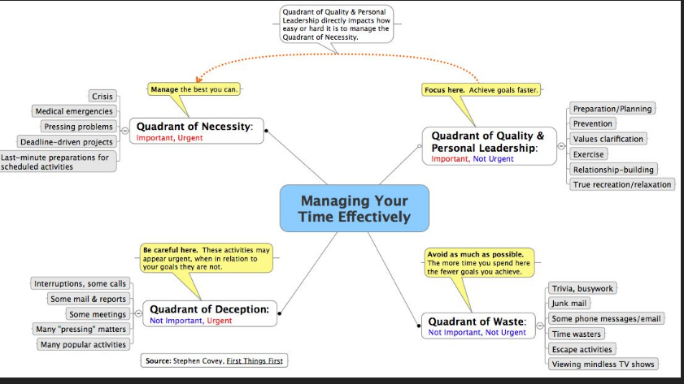
3.1
MANAGE YOUR ACTIVITIES
Notes:
Kuisioner – kwardran (latihan)

Slide 22
4
PERENCANAAN
APA YANG KITA PIKIRKAN KETIKA
MENDENGAR KATA PERENCANAAN
BERMANFAAT ?
BUANG WAKTU
MENGAPA KADANGKALA ORANG TIDAK PERCAYA/ MENGABAIKAN
Tidak tahu pentingnya. Tidak Termotivasi. Optimis. Kurang sabar.Beban. Menyusahkan
APA TANTANGANNYA
BERPIKIR – MENGKALKULASI – MENYUSUN - MENGANALISIS

Slide 23
4.1
PERENCANAAN
MENGAPA
PERLU
APA YANG PERLU DIPIKIRKAN/JADI TARGET
SIAPA YANG TERKAIT/ TERKENA DAMPAK
Potensi masalah
DIMANA
RENCANA DILAKSANAKAN
BAGAIMANA DETIL AKTIVITAS

Slide 24
4.2
PERENCANAAN EFEKTIF
DITULIS → agar tidak lupa, jelas, pemandu, fokus
TERDAPAT GOAL / TUJUAN/ APA yang akan dicapai
DISUSUN sesuai dengan tugas dan tanggung jawab, sumber daya
TENTUKAN PRIORITAS → dengan batasan yang ada dan waktu
TINJAU - Review pada list yang sudah kita
BATAS WAKTU

Slide 25
4.3
TARGET
TARGET yang ditetapkan hendaknya :
SPESIFIC → Memperbaiki pompa air yang rusak
Dapat DICAPAI → selesai membaca 100 buku dalam sehari ??
Dapat DIUKUR → Menyelesaikan penyusunan 20 binder
REALISTIS → Results-oriented, Resourced - Reasonable
Orientasi waktu → Time-based
S M A R T & 5 W

Slide 26
4.4
PERENCANAAN - Practice
kelompok diberikan satu project “ membuat menara llstrik “
tersedia sumber daya : manusia – bahan baku dan bahan pendukung
target selesai dalam waktu : 20 menit
anda diminta melakukan persiapan selama 10 menit
Eksekusi dalam waktu maksimum 20 dengan kualitas
tidak ambruk
tinggi menara setengah meter
terdapat fondasi kuat
terdapat bentangan silang pada empat sisi
Notes:
Games – 30 m

Slide 27
COMPLETED STAFF WORK

Slide 28
5
COMPLETED STAFF WORK
Kinerja dan penyelesaian tugas secara lengkap sehingga pemberi tugas
tinggal melakukkan review
Hasil Kerja yang final – lengkap dan bukan bagian2 untuk dimintakan
Koreksi
3. Bertanyalah di awal seluas mungkin – sempurnakan.

Slide 29
5.1
MENGAPA CSW
ATASAN
DINAMIKA KERJA
INDIVIDU & TIM
MASALAH SAAT INI
PELUANG MASALAH/POTENTIAL PROBLEM
BAGAIMANA PERAN INDIVIDU ; ANTISIPATIF DAN
TINDAKAN
SEBAB
POTENSI SEBAB

Slide 30
5.2
Completed staff work
Masukan/ gagasan/ide
rekomendasi
Atasan /
Kelompok
“jangan memberikan saya masalah tetapi berikan saya solusi pemecahannya”.

Slide 31

5.3
PRINSIP CSW
KETIKA DIHADAPKAN PADA TUGAS
Selesaikan - sempurnakan penugasan
Kontribusi dalam sumbangsih pemecahan masalah
Dengan kemampuan, tanpa bantuan.
Kontribusi agar dapat terlaksana
Anda datang ke atasan –bilamana selesai

Slide 32
TEKNIK PEMECAHAN MASALAH

Slide 33
5.4
MEMAHAMI MASALAH
APA YANG DISEBUT MASALAH ?
KAPAN KITA NYATAKAN SEBAGAI MASALAH
MASALAH – KU/MU/KITA
TEPATNYA
MASALAHNYA APA
BAGAIMANA MENGHADAPI MASALAH
Source: Team

Slide 34
5.5
IDENTIFIKASI MASALAH (1)
No | FOKUS | URAIAN
1 | Masalah | Kondisi dimana memaksa kita berpikir dan mengambil tindakan Kondisi yang tidak diharapkan / menyimpang, memiliki resiko mengganggu, fakta nyata
2 | Kapan dinyatakan masalah | Fakta – bukti penyimpangan / beda dari standar Bukti kinerja – komplen – keluhan – tanda / data
3 | Problem owner | Area tanggung jawab, komitmen
4 | Masalah apa ? | Definisi jelas tidak ? Jadi sebenarnya apa masalahnya. Fakta – sebab atau masalah Siapa yang menyatakan, siapa yang terkenadampak. Siapa yang telah bertindak dulu
Notes:
Terjadi kecelakan motor dengan motor. Ini kejadian/ fakta. Masalahnya apa

Slide 35
5.6
Berpikir (think) #
Terjadi kecelakaan di jalan raya antara motor 1 dan motor 2
pengendara motor dua-duanya terluka. Anda melihatnya
Ini fakta / kejadian ? → Ya Fakta.
Menurut anda ini masalah bukan ?
Bila jawabnya Masalah. Apa yang menjadi masalah ?
Masalah anda ? Atau Masalah pengendara yang terluka ?
Kalau masalah Anda ? Jadi tepatnya masalah anda apa ?
APA BUNYI PERNYATAAN MASALAH

Slide 36
5.6
IDENTIFIKASI MASALAH (TAHAP 1 CSW)
MENGAPA PENTING
Agar dapat merumuskan permasalahan secara jelas, spesifik
Mendapatkan masalah tunggal
Memudahkan telusur data - informasi
PERTANYAAN PENTING APA YANG DITANYAKAN
SIAPA ( yang melapor, melihat, terkena )
BENTUK MASALAH APA (Apa yang terjadi, Lingkungan seperti apa yang terjadi
di seputar masalah, apa yang tidak berfungsi sebagai diharapkan?
KAPAN DIKETAHUI
DIMANA TERJADI
BAGAIMANA PROSES MASALAH (informasi yang dimiliki, masalah bekerja)
BERTANYA MENGAPA (WHY) SECARA BERJENJANG

Slide 37
5.6
IDENTIFIKASI MASALAH (TAHAP 1 CSW)
PERNYATAAN MASALAH
Deskripsi yang jelas atas penyimpangan yang akan diselesaikan
terdiri dari penyimpangannya dan keterangan yang menyertai
Agar fokus
Satu truck pengangkut pipa - pipa No Pol – BK 12345 DIB
terperosok ke parit pada jalur D-51 – sesuai berita radio panggil jam 6:00 dari Pusat informasi
Lintas logistik di jalur D-51 terganggu
Notes:
Dimana CSW dan Bukan CSW : CSW dengan masukan

Slide 38
5.7
Analisis solusi yang memungkinkan
TAHAP 2 :
Analisis solusi yang memungkinkan
Analisis sebab
solusi yang lalu (bila ada)
Observasi – penggunaan data
Pemetaan pemikiran

Slide 39
5.8
Rekomendasi solusi terbaik
TAHAP 3
SOLUSI TERBAIK
untuk diputuskan dengan alasan logik
TAHAP 4
Menyiapkan segala sesuatu yang dibutuhkan dalam melaksanakan solusi yang terbaik

Slide 40
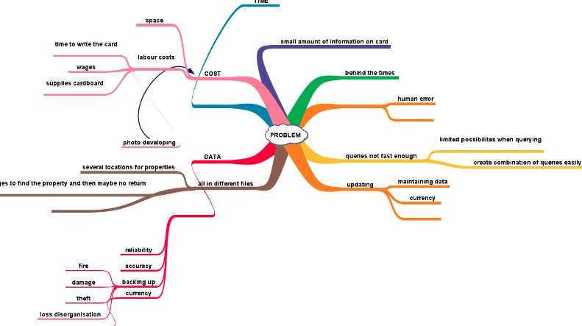

Slide 41
6
MANFAAT CSW
PRIBADI
Kontribusi – proses belajar - Keterlibatan
ATASAN
Melibatkan – Pembelajaran – coaching - Komunikasi
ORGANISASI
Kaderisasi - Pembinaan

Slide 42
6
KESIMPULAN
Bekerja – memberikan Manfaat diri – anggota - perusahaan
Sejumlah AKTIVITAS Perlu dikendalikan
Pastikan bermanfaat dan kerja yang prestatif,
CONTINUOUS LEARNING
We wish you the best of luck on the rest of your travels!

Slide 43


THANK YOU

